Slide 1
HAI ĐƯỜNG THẲNG VUÔNG GÓC
§1

Slide 2
§1
HAI ĐƯỜNG THẲNG VUÔNG GÓC
Góc giữa hai đường thẳng
trong không gian
Hai đường thẳng vuông góc
trong không gian

Slide 3
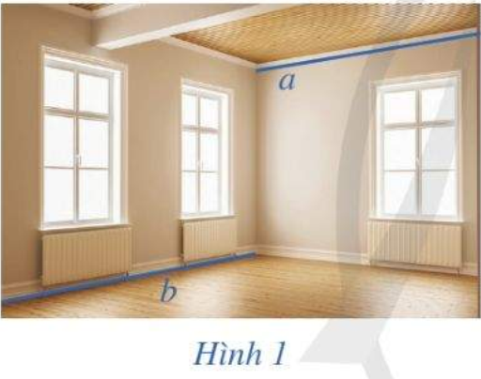
§1
HAI ĐƯỜNG THẲNG VUÔNG GÓC
Trong không gian thế nào là hai đường thẳng vuông góc với nhau?

Slide 4
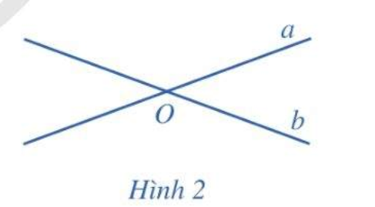
§1
HAI ĐƯỜNG THẲNG VUÔNG GÓC
I. Góc giữa hai đường thẳng trong không gian
Trong không gian cho 2 đường thẳng
H1. Nếu cắt nhau tại điểm O (Hình 2)
thì góc giữa hai đường thẳng đó xác định như thế nào?
H2. Nếu thì góc giữa hai đường thẳng bằng bao nhiêu độ?
H3.Nếu trùng nhau thì góc giữa hai đường thẳng bằng bao nhiêu độ?
4

Slide 5
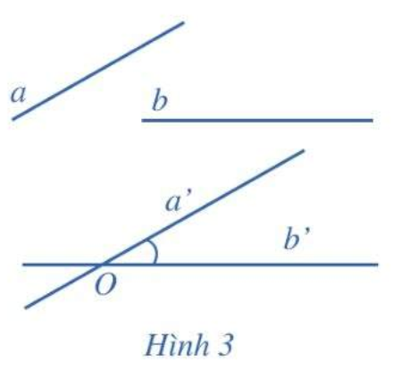
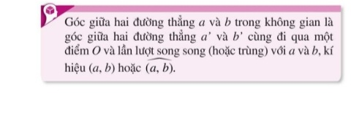
§1
HAI ĐƯỜNG THẲNG VUÔNG GÓC
I. Góc giữa hai đường thẳng trong không gian
5

Slide 6
§1
HAI ĐƯỜNG THẲNG VUÔNG GÓC
I. Góc giữa hai đường thẳng trong không gian
Nhận xét:
*Góc giữa hai đường thẳng không phụ thuộc vào vị trí điểm O . Thông thường, khi ta tìm góc giữa hai đường thẳng , ta chọn O thuộc một trong hai đường thẳng ấy
* Góc giữa hai đường thẳng a và b bằng góc giữa hai đường thẳng b và a
* Góc giữa hai đường thẳng không vượt quá 90⁰.
* Nếu thì với mọi đường thẳng c trong không gian.
6

Slide 7
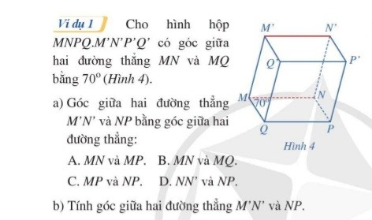
§1
HAI ĐƯỜNG THẲNG VUÔNG GÓC
I. Góc giữa hai đường thẳng trong không gian
7

Slide 8
§1
HAI ĐƯỜNG THẲNG VUÔNG GÓC
II. Hai đường thẳng vuông góc trong không gian
Hai đường thẳng được gọi là vuông góc với nhau khi góc giữa chúng bằng 90⁰.
Khi hai đường thẳng a và b vuông góc với nhau, ta kí hiệu
8

Slide 9
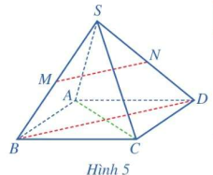
§1
HAI ĐƯỜNG THẲNG VUÔNG GÓC
II. Hai đường thẳng vuông góc trong không gian
Ví dụ 2: Cho hình chóp S.ABCD có đáy là hình thoi. Gọi M, N lần lượt là trung điểm của các cạnh SB và SD (Hình 5)
Chứng minh rằng .

Slide 10
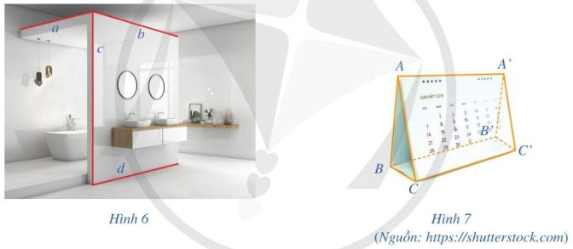
§1
HAI ĐƯỜNG THẲNG VUÔNG GÓC
Luyện tập
Bài 1 SGK. Hình 6 gợi nên hình ảnh 5 cặp đường thẳng vuông góc. Hãy chỉ ra 5 cặp đường thẳng đó.
Bài 2 SGK. Trong hình 7 cho , , là các hình chữ nhật.
Chứng minh rằng , .

Slide 11
§1
HAI ĐƯỜNG THẲNG VUÔNG GÓC
Vận dụng
+ Chỉ ra 1 số ví dụ về 2 đường thẳng vuông góc trong không gian lớp học
+ Xác định góc giữa hai đường thẳng (không vuông góc trong không gian lớp học) dựa vào việc đo đạc tính toán thực tiễn.

Slide 12
§1
HAI ĐƯỜNG THẲNG VUÔNG GÓC
Củng cố và giao BTVN
- Nêu phương pháp chứng minh 2 đường thẳng vuông góc?
- Xem lại các bài tập đã làm, học lý thuyết
- Làm các bài tập 3,4 trong SGK.
- Đọc trước bài «đường thẳng vuông góc với mặt phẳng»

